Slide 1
Сучасні силікатні матеріали
Підготувала
к.п.н. Ольга Гервас

Slide 2
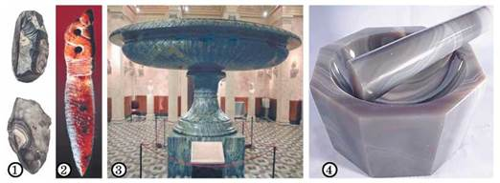
Силікатні матеріали люди почали використовувати з давніх-давен і використовують дотепер. З кременю (SiO₂) наші пращури виготовляли знаряддя праці ще 800-600 тис. років до н. е.
Згодом почали використовувати яшми, гірський кришталь, агати, обсидіан та нефрит

Slide 3
Поняття про силікати
Сполука SiO₂ є кислотним оксидом. На запитання «Яка кислота походить від силіцій(ІV) оксиду?» зазвичай відповідають: «Силікатна кислота H₂SiO₃». Але відомо багато силікатів — природних і добутих у лабораторії, які містять не лише йони SiO²⁻₃ , а і йони інших силікатних кислот — SiO⁴⁻₄, Si₂O²⁻₅ тощо. Склад мінералів, які є силікатами, часто подають за допомогою формул оксидів

Slide 4
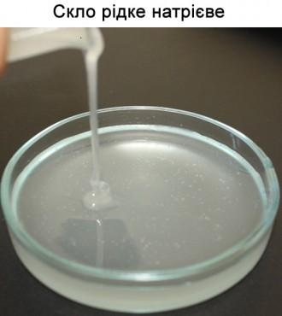
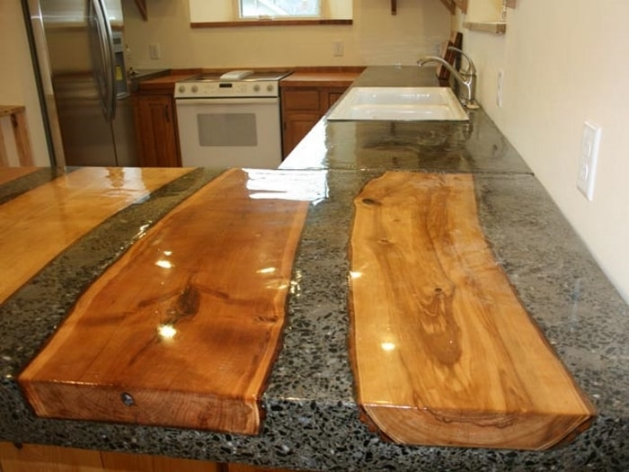
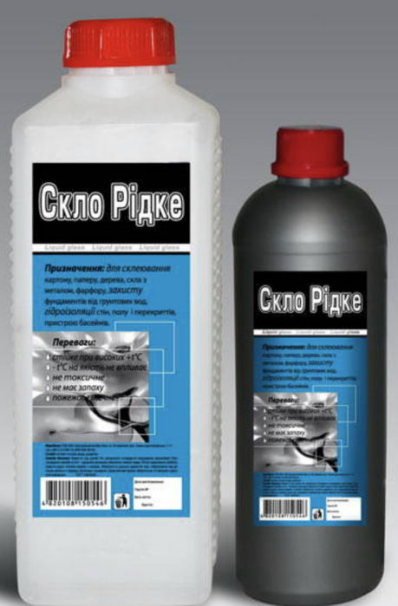
Властивості силікатів
Силікати нерозчинні у воді (за винятком солей лужних елементів), термічно стійкі й тугоплавкі. Мінерал каолініт є основою глини.
Більшість силікатів — хімічно пасивні сполуки. Лише водорозчинні солі Натрію і Калію вступають у реакції обміну з кислотами, іншими солями.
Розчини метасилікатів Na2SiO3 і K2SiO3 іноді називають рідким склом. Розчин солі Na2SiO3 — це відомий силікатний клей. Рідке скло використовують для просочування деревини з метою надання їй вогнетривкості.

Slide 5
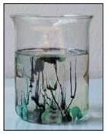
Із силікатним клеєм можна провести цікавий дослід.
Якщо цей клей розбавити водою і помістити в рідину кристалики забарвлених, розчинних у воді солей, наприклад ферум(ІІІ) хлориду, купрум(ІІ) сульфату, манган(ІІ) сульфату, нікель(ІІ) сульфату, то із них повільно виростатимуть різнобарвні «хімічні водорості». Це — суміші нерозчинних силікатів, гідроксидів і силікатної кислоти.

Slide 6
Виготовлення скла
Виготовляють звичайне віконне скло із соди Na₂CO₃, вапняку CaCO₃ та кварцового піску SiO₂ за температури 1500 °С у спеціальних печах безперервної дії. За добу з однієї печі одержують до 300 т продукції. Про розміри такої печі, свідчить її варильний басейн довжиною у 40 м, шириною у 10 м і висотою у 1,5 м. Розплав скла пропускають між вальцями, і він швидко застигає у вигляді листа.
Рівняння реакції:
Na2CO3 + CaCO3 + 6SiO2 = Na2O ⋅ CaO ⋅ 6SiO2 + 2CO2↑

Slide 7
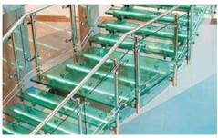
Різновиди скла
Компонентами вогнетривкого скла з високою міцністю є силіцій(IV) оксид, силікати і борати Натрію, Калію та Кальцію. З такого скла виготовляють, наприклад, хімічний посуд.
Забарвлене скло виробляють, додаючи до скломаси оксиди Кобальту (для синього скла), Хрому (для зеленого скла), Феруму (для зеленого і коричневого скла).
Кришталь — скло, яке замість силікатів Натрію і Кальцію містить силікати і борати Калію та Плюмбуму. Це скло добре заломлює світло. З нього виробляють посуд і декоративні речі.
Кварцове скло — переплавлений чистий силіцій(IV) оксид. Ця речовина однорідна, має найменший показник заломлення порівняно з іншим склом, пропускає ультрафіолетові промені. Із кварцового скла виготовляють лампи для медицини.
Головний недолік скла — крихкість

Slide 8
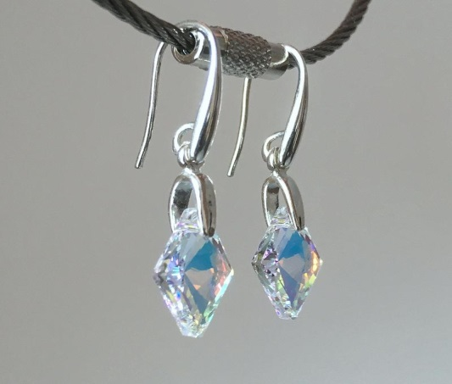
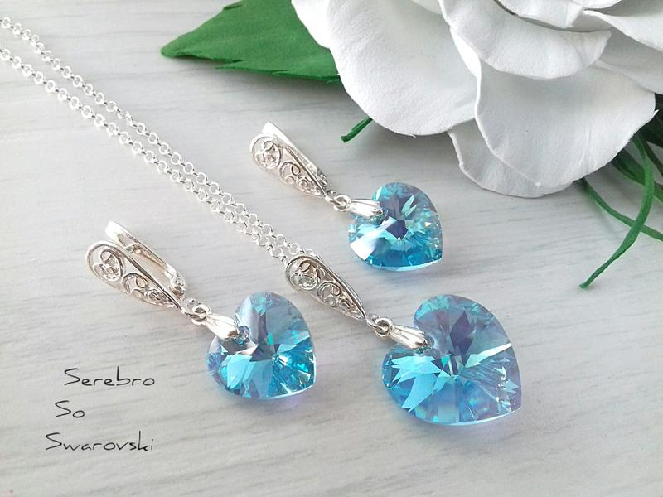
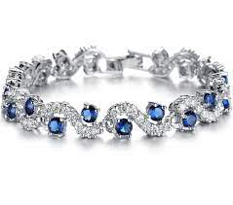
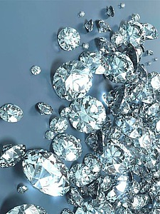
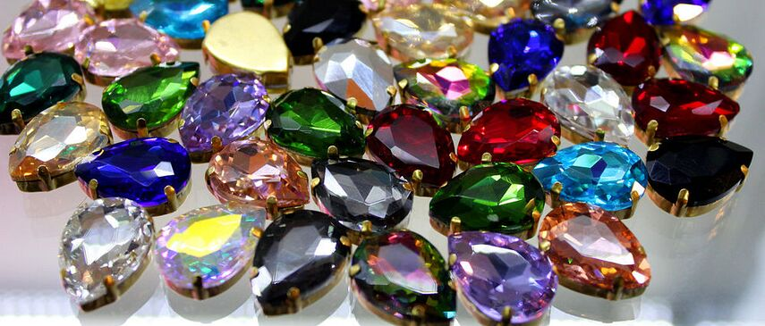
Кристали Swarovski - це оброблені та огранені кристали з надпрозорого кришталевого скла, які імітують діаманти. їх широко застосовують як декоративні елементи.

Slide 9
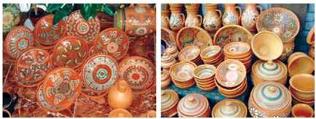
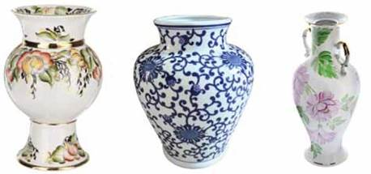
Кераміка — найдавніший силікатний матеріал, його виробляють із глини.
Це й порцеляна, і фаянс, і майоліка.
Спочатку глину змішують із водою і надають пластичній масі необхідної форми. Після термообробки виріб твердне і стає стійким до води.
Порцеляна — один із видів тонкої кераміки. Це білий матеріал, непроникний для води і газів, у тонкому шарі просвічується. Сировиною слугує каолін, кварцовий пісок і польовий шпат CaF2.
Фаянс — подібний до порцеляни керамічний матеріал, укритий тонкою склоподібною плівкою — поливою.
Майоліка — різновид кераміки, який виготовляють із випаленої глини з використанням кольорової поливи.

Slide 10
Цегла, черепиця, керамічні труби, облицювальна плитка, кухонний і лабораторний посуд — усе це вироби з кераміки.
Їх одержують спіканням до каменеподібного стану природних глин та їхніх сумішей з різноманітними мінеральними добавками

Slide 11
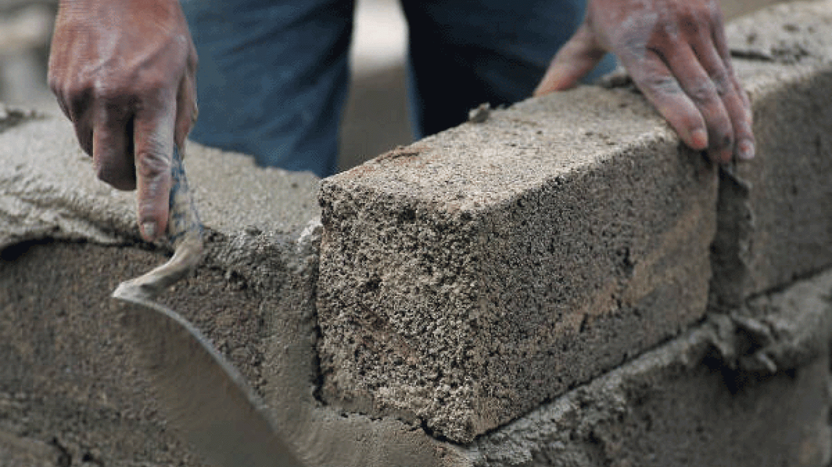
Цемент
Цемент — порошкоподібний матеріал, суміш солей Кальцію — силікатів 2CaO · SiO₂ (або Ca₂SiO₄), 3CaO · SiO₂ (або Ca₃SiO₅) і алюмінату 3СаО · Аl₂О₃ (або Са₃(АlО₃)₂). При додаванні води до цементу його компоненти повільно взаємодіють із нею, і суміш поступово твердне
Цемент — в’яжучий складник бетону. Бетон готують змішуванням цементу і піску з водою. Заливаючи такою сумішшю залізну арматуру, дріт, рейки, отримують залізобетон.

Slide 12
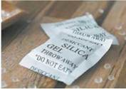
Силікатні сорбенти
Силікатні сорбенти широко застосовують у медицині, наукових дослідженнях, на виробництві, у побуті. Цеоліти - гідратовані алюмосилікати лужних елементів - природні й штучні. Вони мають адсорбційні та йонообмінні властивості. Тому їх застосовують для очищення питної води, осушування та очищення газів.
Силікагель дрібний порошок силіцій(IV) оксиду — силікагель, або кремнезем, — використовують як осушувач завдяки здатності поглинати (адсорбувати) вологу
Біле вугілля — ентеросорбент, діючою речовиною в якому є високодисперсний силіцій(IV) оксид. Особлива структура частинок речовини забезпечує високу швидкість сорбції молекул токсинів, мікроорганізмів, алергенів, йонів «важких» металічних елементів.
Гідрогель метилсилікатної кислоти також ефективно адсорбує молекули токсичних речовин, радіонукліди та виводить їх із організму.

